Slide 1
想法
傳統V2X服務透過RSU與OBU做溝通，然其資料蒐集多以第三方資料為主，缺乏即時性及可視性
解決方案
透過RSU與AI感測器整合提供傳統V2X資訊外亦提供即時LBS

Slide 2
Comparison of Traditional V2X and Advanced V2X
Traditional V2X
Advanced V2X
提供資料 | 資料內容 | 應用
SPaT | 通行方向燈態值與各燈態開始／最早開始時間 預計最有可能開始及最晚結束的時間值 | 自駕車車速調變 車輛駕駛決策參考
Map | 複雜路口描述 車道路段描述 高速轉彎半徑車道（用於彎道安全訊息） 道路路段（部份交通安全應用） | 自駕車運行輔助
緊急車輛/大眾運輸優先通行
提供資料 | 資料內容 | 應用
SPaT | 同傳統V2X | 同傳統V2X
Map | 同傳統V2X | 同傳統V2X
即時路口車流 | 車隊停等狀況 車流回堵告警 (後向追撞) 障礙物 路側狀況 側向來車狀況 (側向撞擊) 多元車種 自行車 行人 | 自駕車車速調變 車輛駕駛決策參考
Sensor Sharing Service (SAE J3224)
串接地圖資訊掌握路段限速
Notes:
SPaT、Map內容: https://ictjournal.itri.org.tw/xcdoc/cont?xsmsid=0M236556470056558161&sid=0N265418986798487144

Slide 3
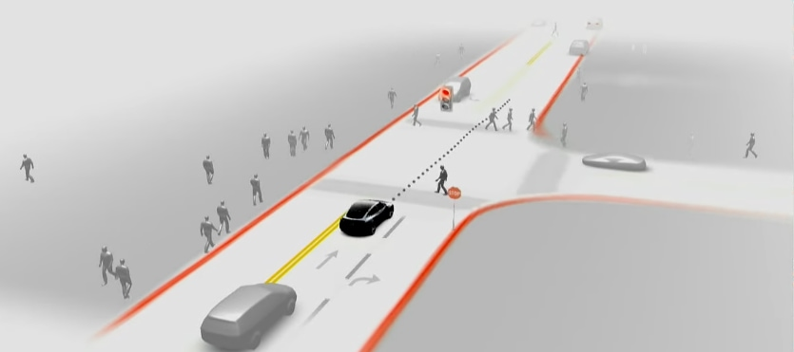
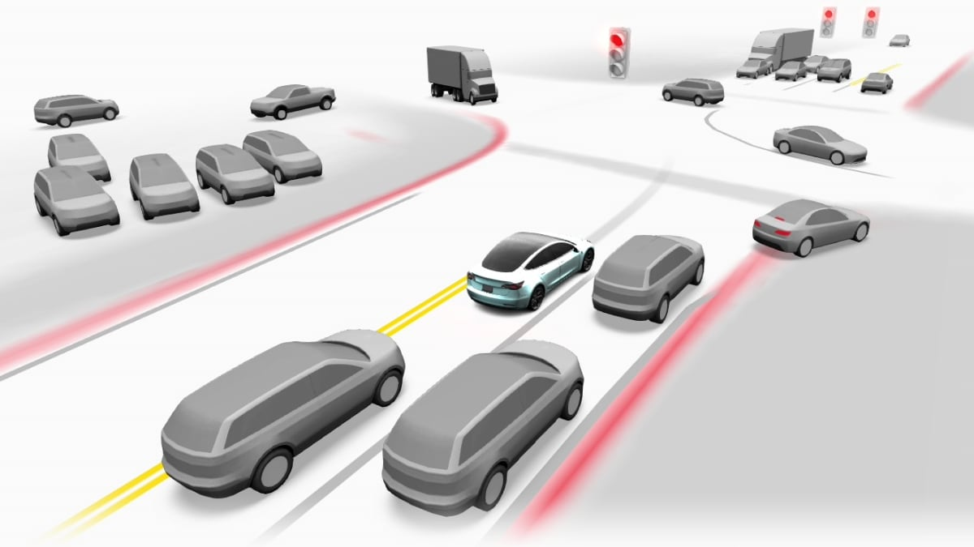
What does Advanced V2X can show?
透過V2X取代車載感測器
詳細顯示道路狀況協助駕駛判斷

Slide 4
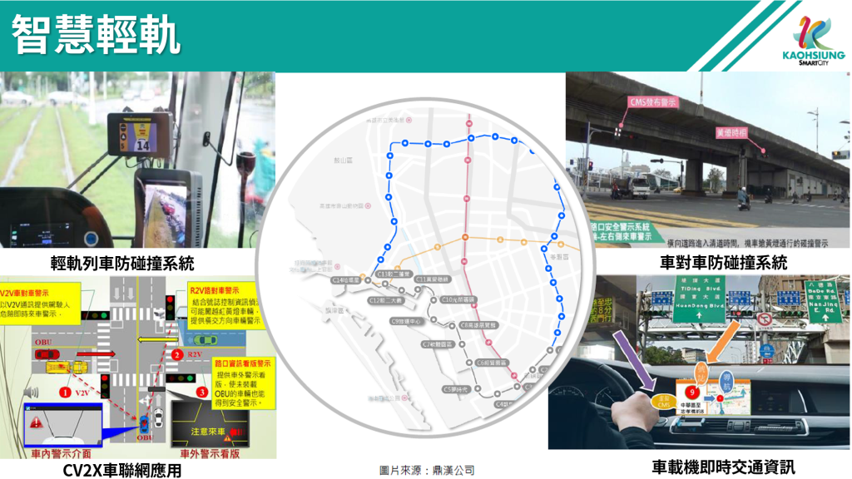
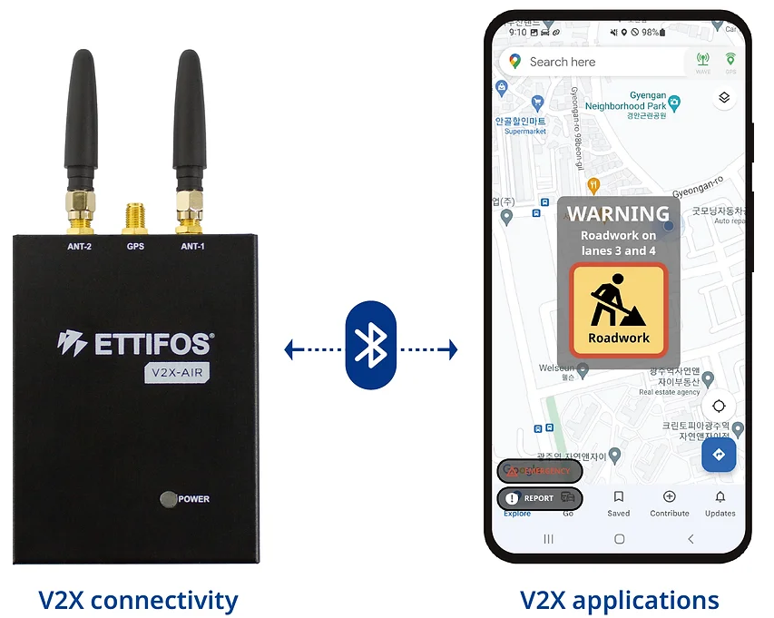
How does the feature show?
OBU+Screen
OBU+APP
輕軌碰撞偵測

Slide 5
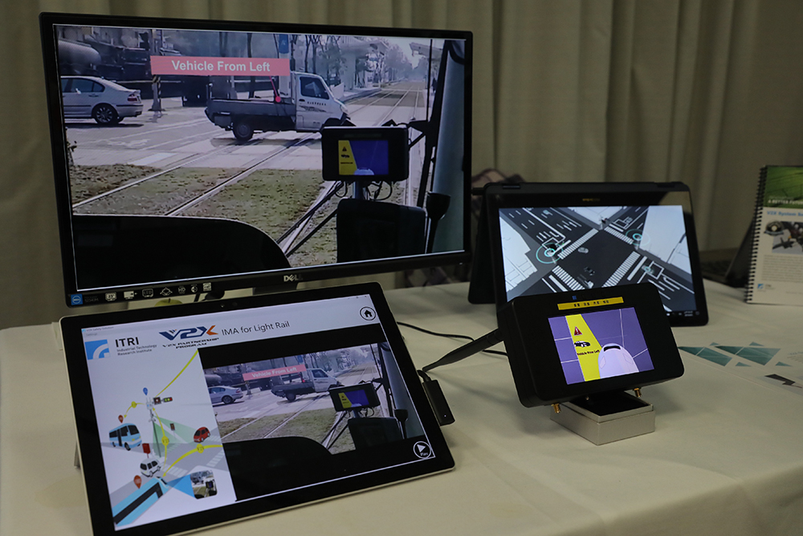
高雄輕軌V2X應用及介面
智慧路口防碰撞計畫」導入短距無線通訊技術，透過在高雄輕軌列車上安裝「車上機」(On Board Unit)，對高雄輕軌駕駛提供警示資訊
在「智慧路口防碰撞」建置前，高雄輕軌每月平均發生1.65起交通事故；導入「智慧路口防碰撞計畫」專案改善的4處路口，每月平均僅有0.3起交通事故，減少8成的交通事故發生率，成效卓越

